Slide 1
Коренные народности
Ханты, ненцы, нганасаны

Slide 2
Коренные народы Красноярского края
Ханты
Нганасаны
Ненцы
Долганы
Чулымцы
Эвенки
Поговорим об этих народах

Slide 3
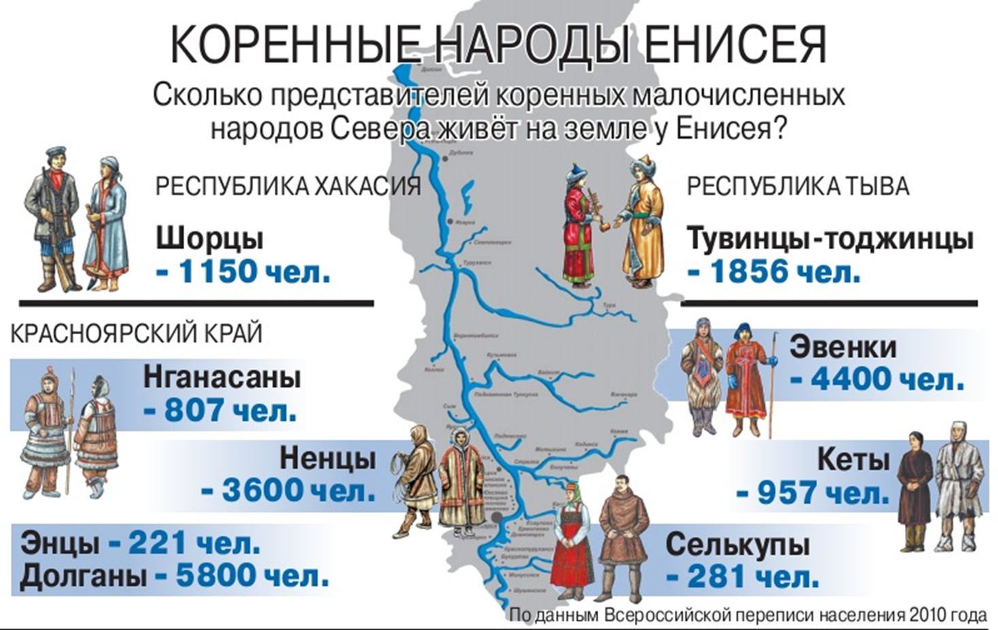

Slide 4
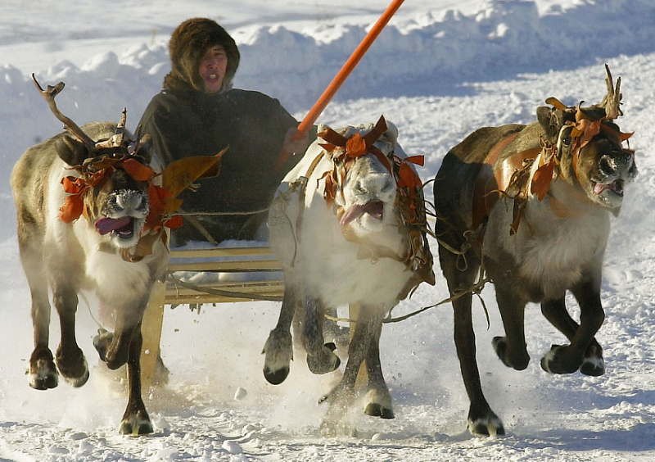
Ханты

Slide 5
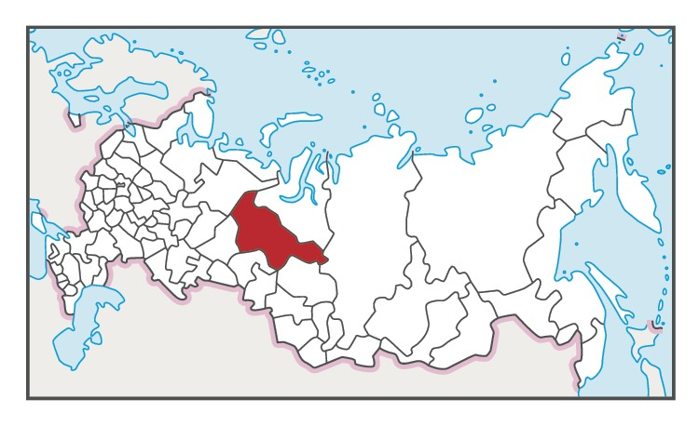
Кто такие ханты и где они проживают
Ха́нты — коренной малочисленный угорский народ, проживающий на севере Западной Сибири, в основном в Ханты-Мансийском автономном округе
Называют себя ас хоят, что означает обские люди.

Slide 6
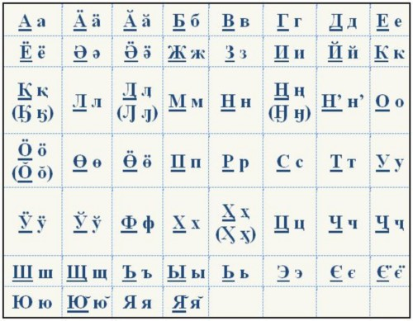
Язык
Ханты́йский язы́к — язык хантов
Хантыйский язык является предметом изучения в начальных классах школы.

Slide 7
Поговорим на хантыйском
Здравствуйте - вуща вэлаты
Привет- вуща
Пока - паюм вэлаты
Спасибо – помащипа
Мама - анки
Папа – ащи
Сын - пух
Дочь – эви
Счастливого пути! -Талан ёш, талан кур
Я говорю на языке ханты! -Ма путарлум ханты ясанан

Slide 8
Численность
По переписи населения 2010 года численность ханты увеличилась до 30 943 человек
61,6 % проживают в Ханты-Мансийском округе
30,7 % — в Ямало-Ненецком округе
2,3 % — в Тюменской области
2,3 % — в Томской области
1,4 % — в Новосибирской области

Slide 9
Динамика численности хантыйского населения по переписям

Slide 10
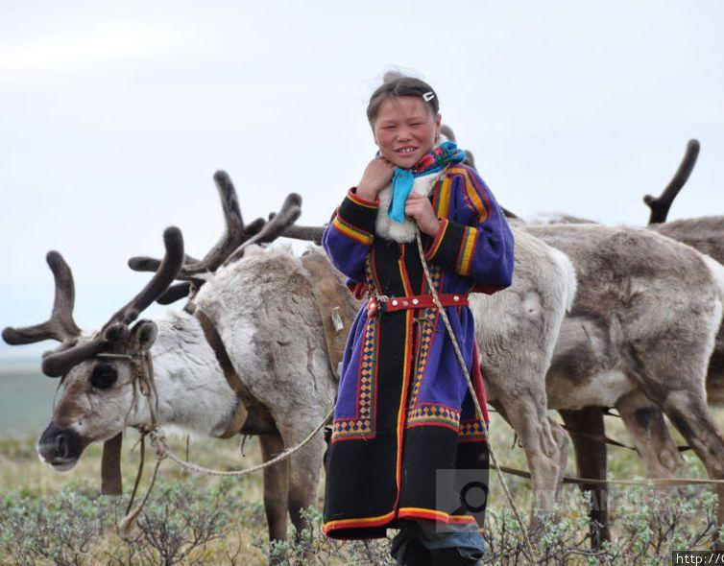
Основная деятельность хантов
Традиционные занятия ханты — рыболовство, таежная охота и оленеводство.
Соотношение занятий в зависимости от местных условий различно. У живущих на крупных реках хантов, основной источник существования - рыболовство.
Оленеводство распространено на большей части хантыйской территории.

Slide 11
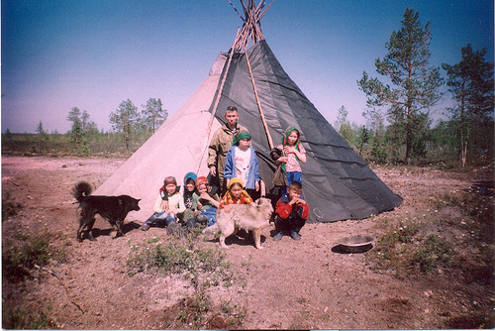
Сколько домов имеет одна хантыйская семья?
У охотников-рыболовов бывает по четыре сезонных поселения и на каждом – особое жилье
А оленевод, куда ни приедет, везде ставит только чум.
Любая постройка для человека или животного называется кат, хот

Slide 12
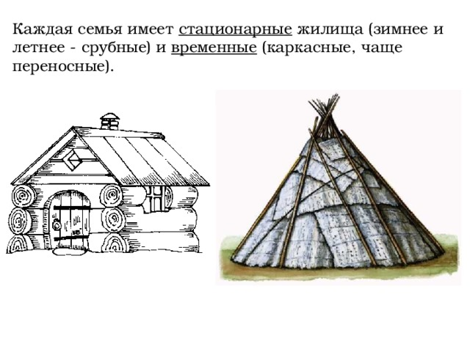

Slide 13
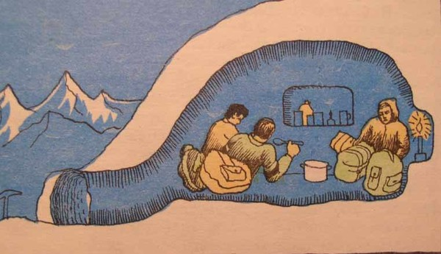
Жилище для охоты
Было и передвижное жилище – большая крытая лодка.
На охоте и в пути часто пользуются простейшими типами «домов». Например, зимой делают снежную нору – согым.

Slide 14
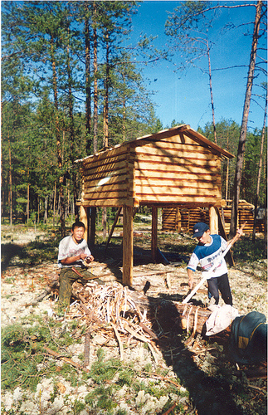
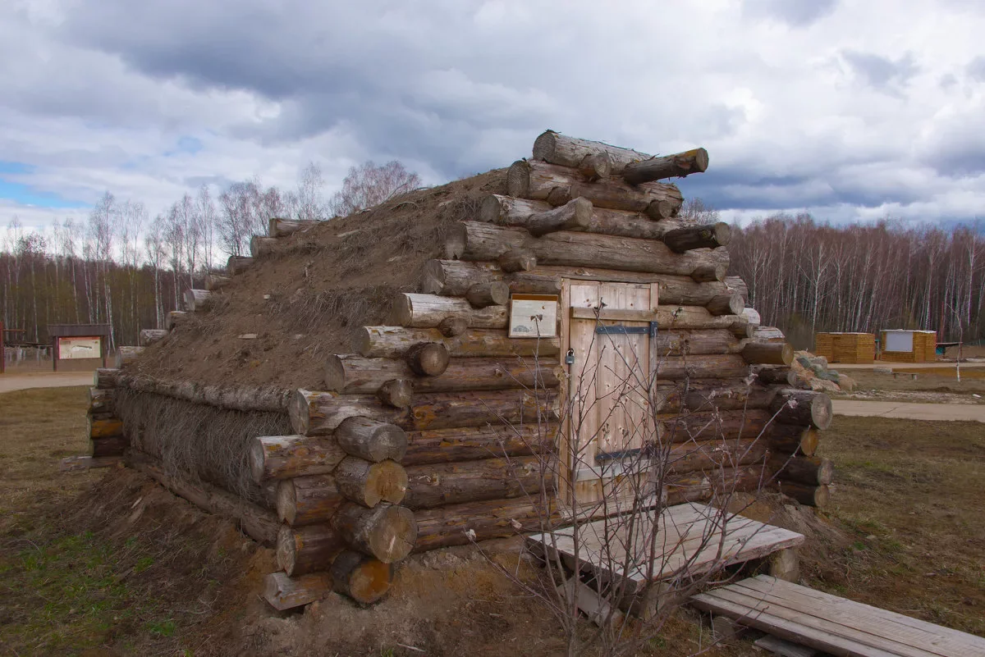
Постоянное жилище

Slide 15
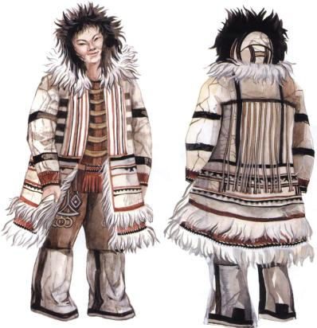
Традиционная одежда
Традиционная одежда включала распашной кафтан, нагрудник, штаны, головной убор, перчатки.
Летнюю одежду шили из ровдуги, зимнюю – из меха оленя, в тундре носили двойную.

Slide 16
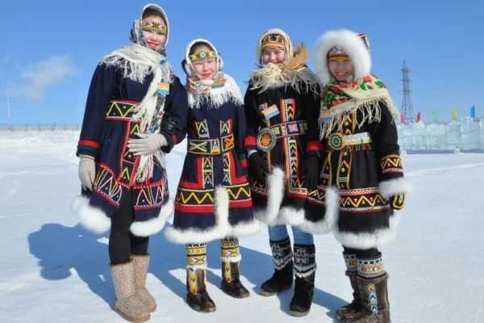
Традиционная одежда
Мужской и женский кафтаны кроили в талию. Задняя часть кафтанов был удлинённой, за что хантов называли «людьми с хвостами куропатки»
Меховые зимние кафтаны (махил) украшали мехом нерпы-белька красного цвета
Летний кафтан (наймэкэ) отделывали вышивкой подшейным оленьим волосом красного, черного и белого цветов.

Slide 17
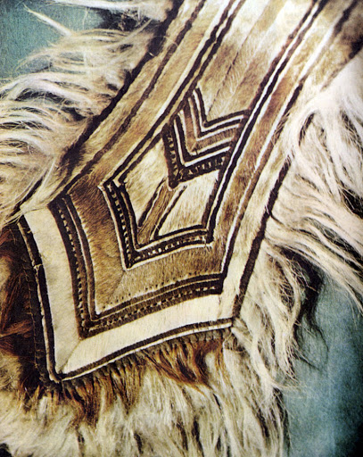
Традиционная одежда
Под кафтан надевали нагрудник (летний – нгеун, зимний, меховой, – ниниэдабун), под нагрудник иногда зимой поддевали заячью шкурку.
Воротником для мужчин служил шарф из лисьих хвостов, для женщин – из беличьих.

Slide 18
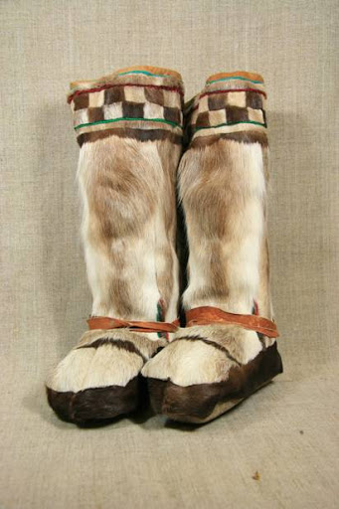
Обувь
Зимнюю обувь (нюмбуа мурэ) шили во всю длину ноги из шкуры оленя или лося, в холодное время внутрь надевали меховые чулки (нонхаар мурэ, муруду). Летняя обувь – до колен, башмаковидного покроя.

Slide 19
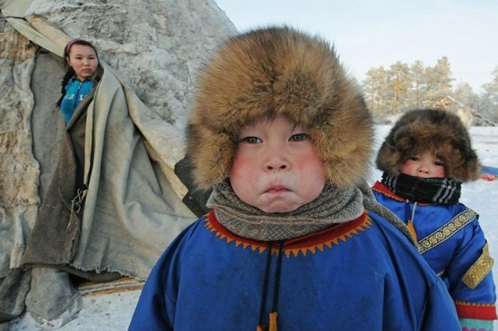
Головные уборы
Головной убор – капорообразный меховой чепец, выкроенный из трех частей: центральной полосы и двух фигурных боковых. Его украшали тканью или меховой опушкой, шов прошивали красным кантом.

Slide 20
Праздничная одежда
Праздничную одежду украшали разноцветным мехом, суконными оторочками, вышивкой оленьим волосом, реже бисером, металлическими подвесками и бляшками.
Особенно ценились круглые серебряные бляхи – «грудное солнце» – на женских нагрудниках, их передавали по наследству.
Мужчины заплетали волосы в косу, к ней привязывали железную бляшку или несколько ниток бисера, женщины заплетали множество косичек с нитками бисера, медными кольцами, нитками жемчуга.

Slide 21
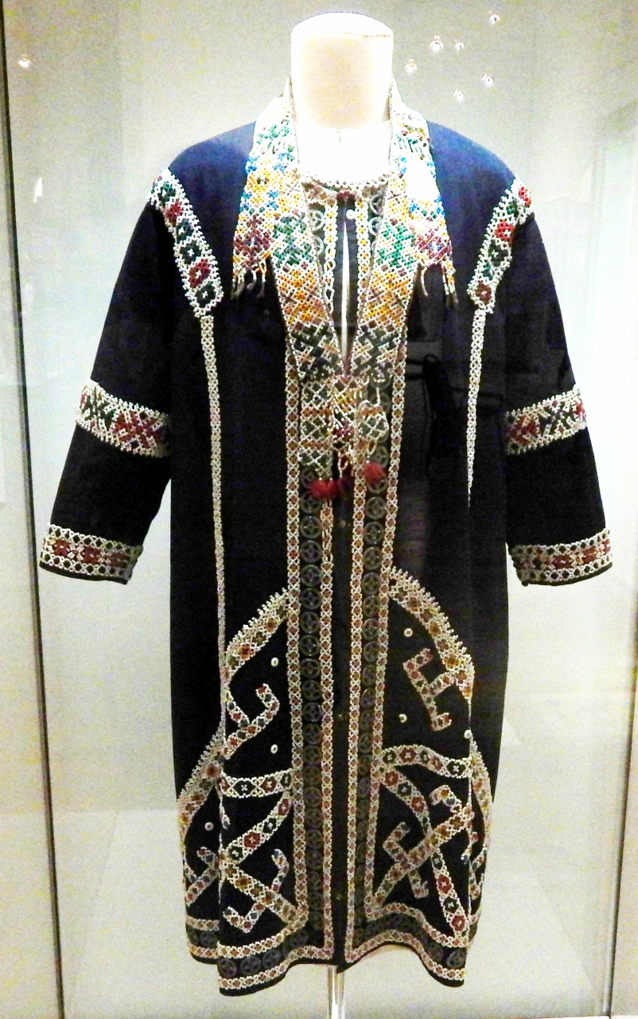
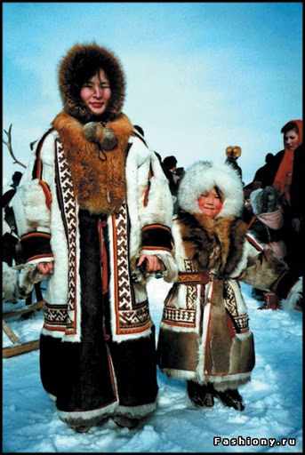

Slide 22
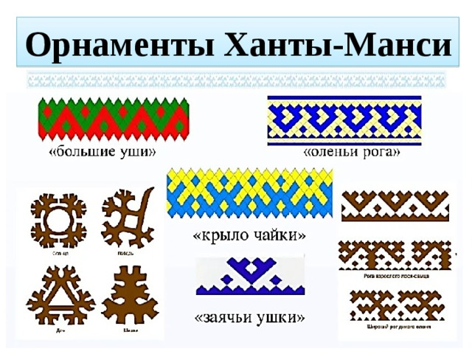

Slide 23
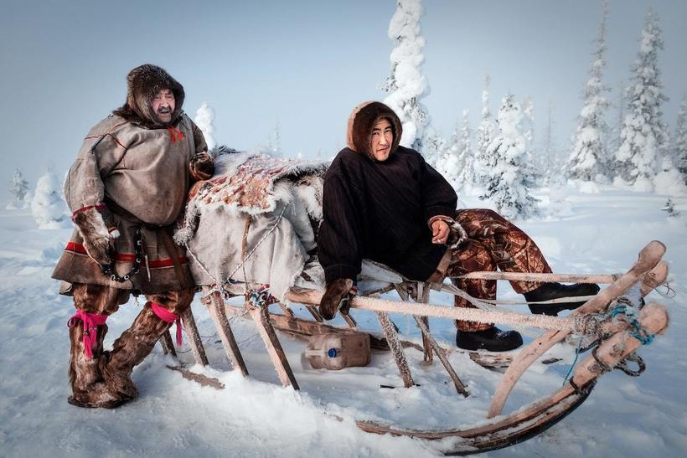
Ненцы

Slide 24
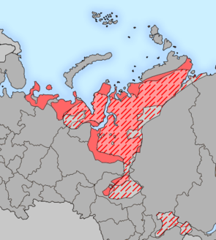
Кто такие ненцы и откуда они
Не́нцы — самодийский народ в России, населяющий евразийское побережье Северного Ледовитого океана от Кольского полуострова до Таймыра.
Ненцы делятся на европейских и азиатских (сибирских).

Slide 25
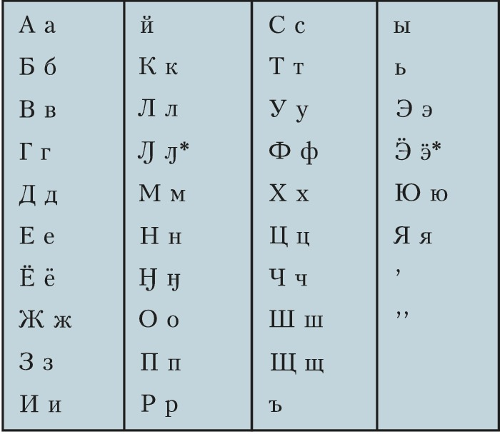
Язык ненцев
Говорят на ненецком языке
Число говорящих — около 22 тысяч человек.

Slide 26
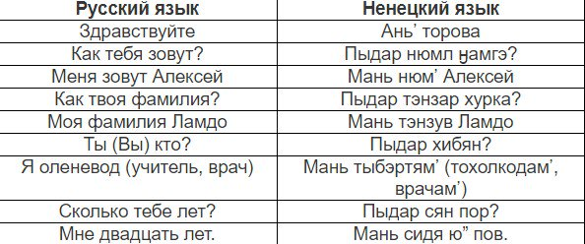

Slide 27
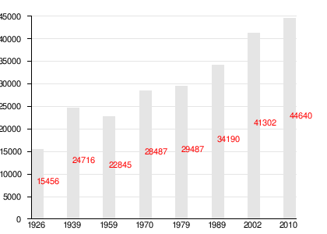
Численность ненецкого населения
Из коренных малочисленных народов российского Севера ненцы являются самым многочисленным.
По данным переписи населения 2010 г. в России живут 44 640 ненца, из которыхиз которых около 27 000 проживали в Ямало-Ненецком автономном округе.

Slide 28
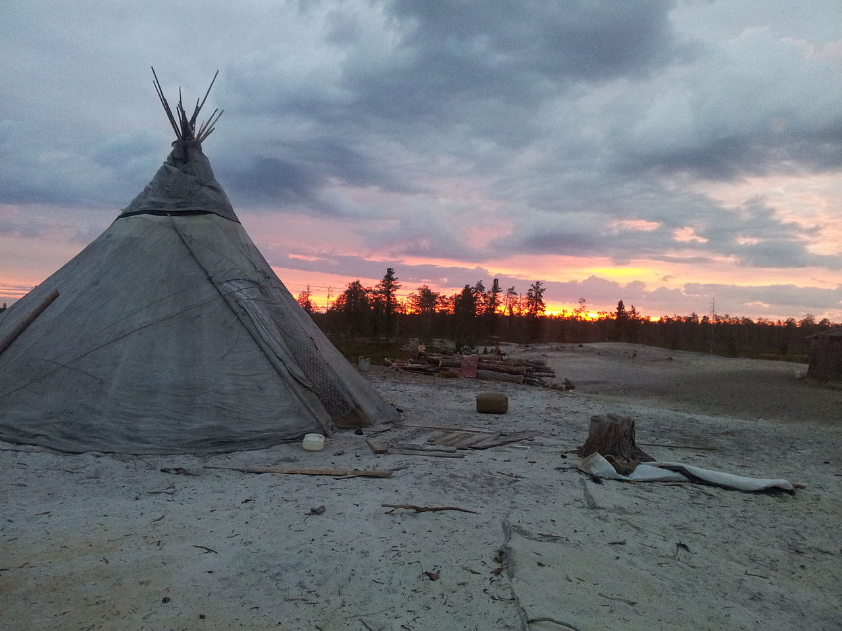
Традиционное жилище ненцев
Все ненцы с древних времён жили в чумах (мя), многие живут в них и сейчас. Для ненцев это — центр всей жизни семьи, который воспринимается как целый мир

Slide 29
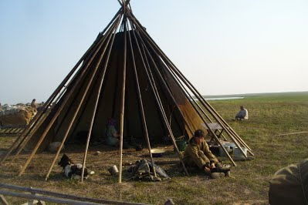
Ненецкий чум
Наверху у чума есть отверстие, оно соответствует местоположению солнца днём и месяца ночью
Наклонные шесты, покрытые шкурами, соответствуют воздушной сфере, которая окутывает Землю
Чум сооружают из жердей, для этого необходимо сорок шестов. Потом шесты покрывают полотнищами из оленьих шкур, которые ненцы называют нюками.

Slide 30
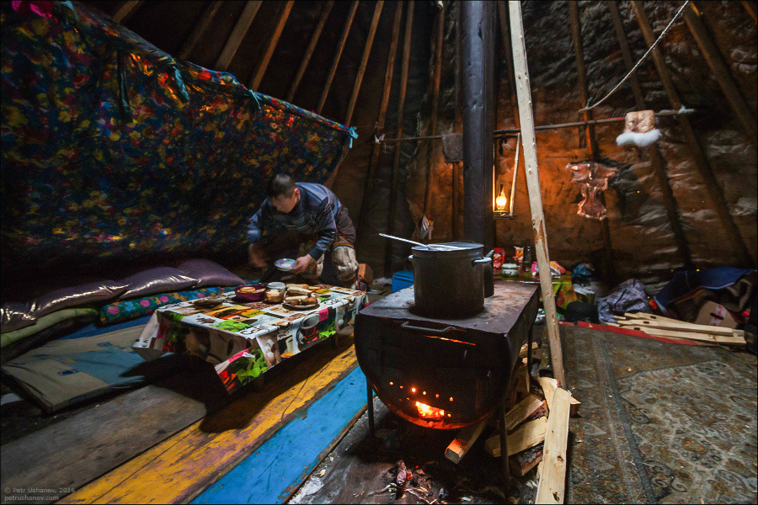
Внутри чума
Внутри чума каждый предмет и каждое место с древности имеет своё назначение.
Центральной осью чума служит шест — симзы, который считался священным.
По симзы дым от очага поднимается к верхнему отверстию чума.

Slide 31
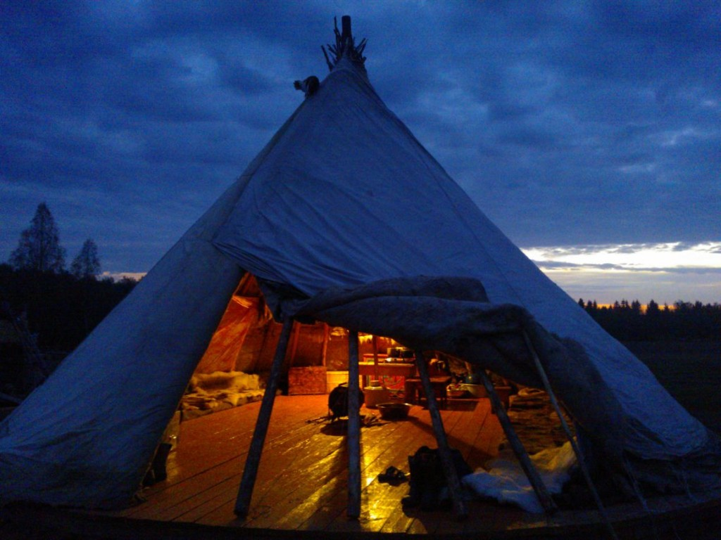

Slide 32
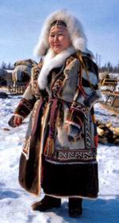
Традиционная одежда
Природные условия Ненецкого и Ямало-Ненецкого округов и Таймыра суровы, поэтому для жителей хорошая одежда всегда представляла большую ценность. Зимой она должна защищать от жестоких морозов, летом — от гнуса.
Так, например, ма́лица — нательная меховая рубаха с пришитым к ней капюшоном и рукавицам. Она очень тёплая и хорошо защищает тело и голову от холода, оставляя открытым только лицо. Она шьётся и надевается мехом внутрь, к телу. Малица украшается меховым кантом.

Slide 33
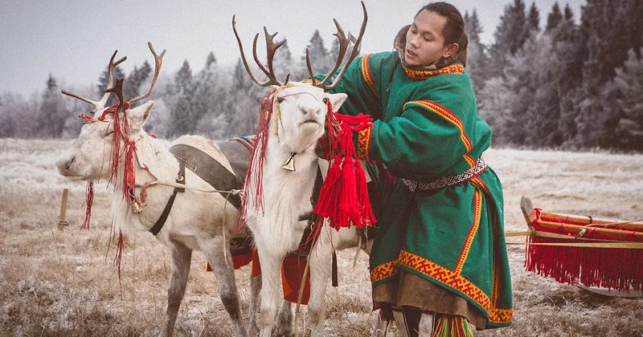
Традиционная одежда
Летом ненцы ходят в старых малицах с откинутым капюшоном, а зимой — в новых. В них даже совершают поездки на короткие расстояния.
Малица имеет капюшон — сава.
К малице обязательно пришиваются рукавицы — нгоба.
Малица непременно подпоясывается поясом — ни, который делают из кожи.

Slide 34
Особенности женской одежды
Более сложной была женская одежда. Это распашная шуба — паны. Верхняя часть шубы делается из шкур с верхней части оленьих ног.
Нижнюю часть шьют из песцового меха ворсом вниз.
К рукавам пришивают рукавицы.
Украшают паны меховой мозаикой, кистями и кантами из цветного сукна.
Верхнюю одежду подпоясывают длинными поясами из ткани, богато украшенными медью и кисточками.
Женский головной убор — меховой капор сава шьётся отдельно. В отличие от мужской одежды, он не скрепляется с шубой.

Slide 35
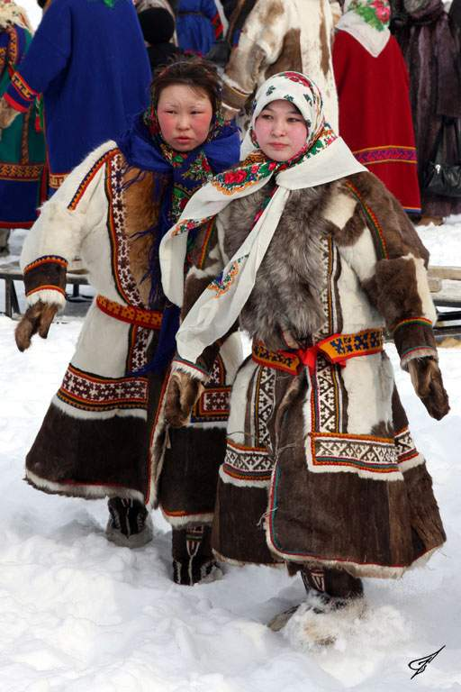
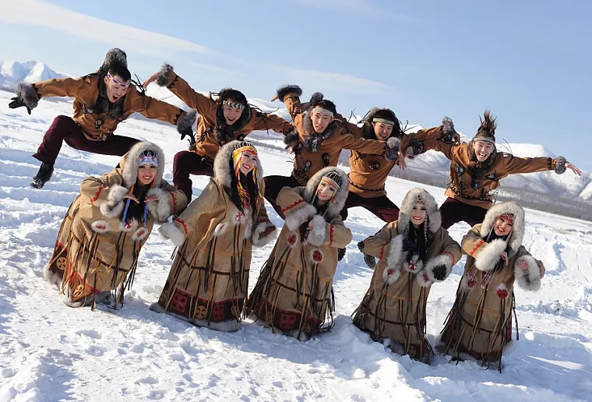

Slide 36
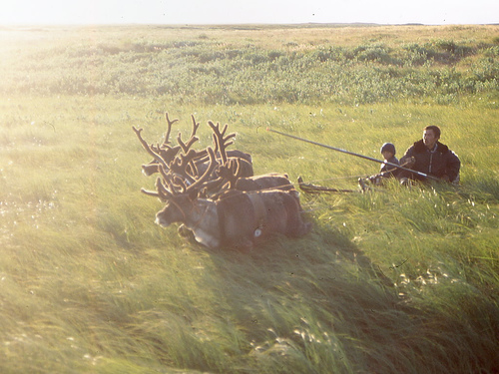
Чем ненцы занимались
Основные традиционные занятия ненцев — это оленеводство, рыболовство, охота.
Ненцы с давних времён называют себя «детьми оленя» — вся жизнь их связана с оленем.

Slide 37
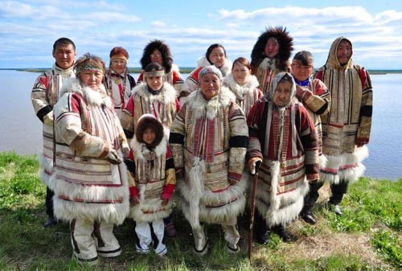
Нганасаны

Slide 38
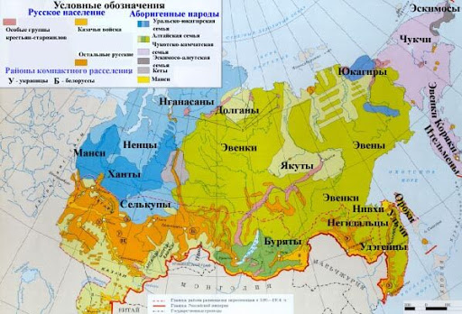
Где проживают нганасаны
Нганаса́ны — коренной самодийский народ в Сибири.
Нганасаны населяют восток Таймырского муниципального района Красноярского края и территорию, подчинённую администрации города Дудинка.
Являются самым северным народом Евразии.

Slide 39
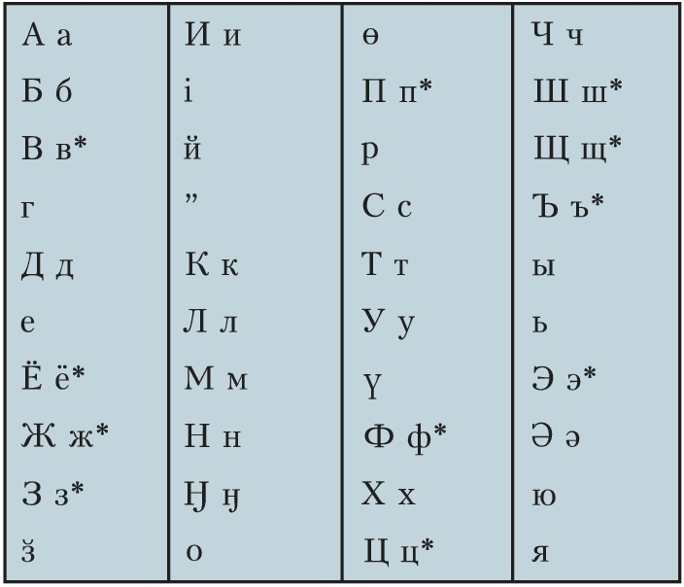
Язык нганасан
Говорят на нганасанском языке, который относится к самодийской группе уральской семьи.
По переписи населения 2010 года в России владеют нганасанским языком 125 чел. (14,5 %), русским — 851 (98,72 %)[12].

Slide 40
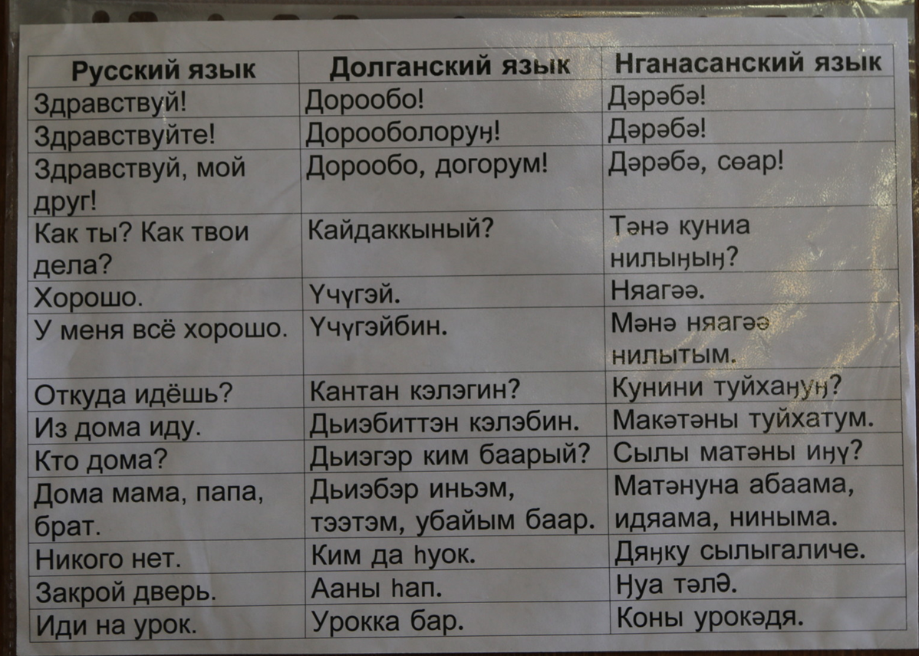

Slide 41
Численность населения
Население в России — 862 человека
Помимо этого, на Украине живут 44 нганасана

Slide 42
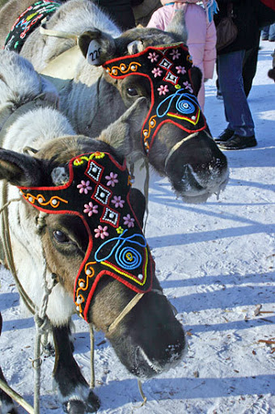
Быт нганасан
Традиционные занятия — охота на дикого оленя, водоплавающих птиц, домашнее оленеводство
Второстепенное значение имели рыболовство, пушной промысел.

Slide 43
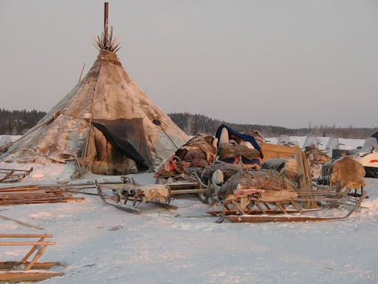
Жилище нганасан
Традиционное жилище — конический чум (ма) по конструкции близок к ненецкому.
Размер его зависел от количества живущих в нём людей и колебался в среднем от 3 до 9 м в поперечнике.
Остов чума состоял из 20-60 длинных жердей

Slide 44
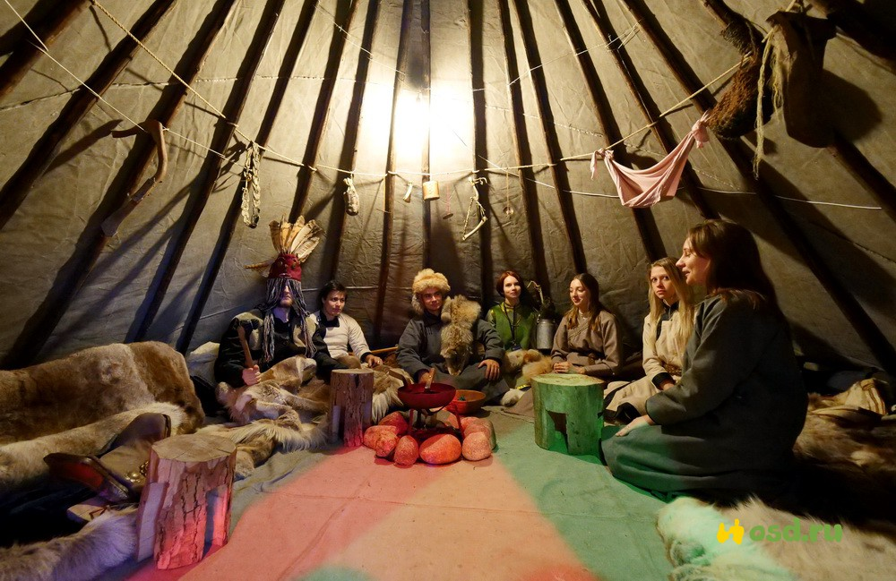
Чум
В центре чума, напротив входа, располагался очаг (тори), над которым подвешивали крюки для чайников и котлов.
В верхней части чума оставляли отверстие — дымоход.

Slide 45
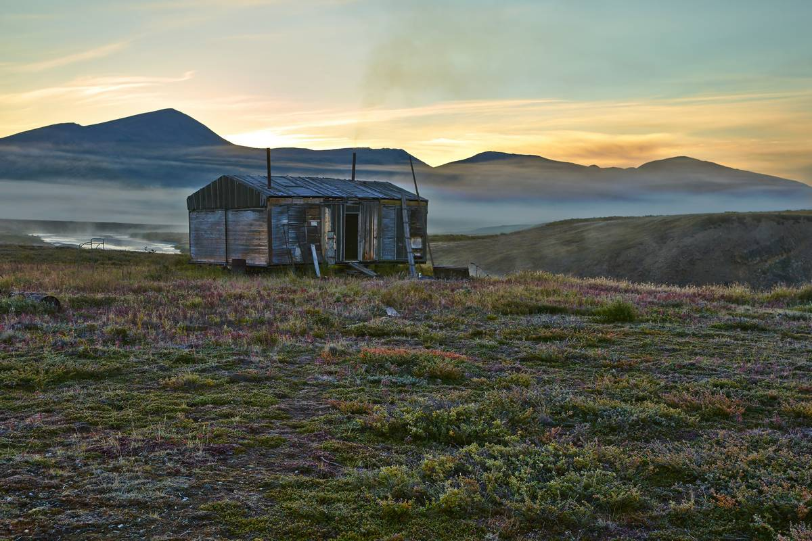
Балок
С 1930-х гг. в качестве жилища входит в употребление заимствованный у долган балок — прямоугольный возок на полозьях с остовом, крытым оленьими шкурами или брезентом.
В течение года оленеводы меняют три вида жилья: зимой — балок, летом — чум, осенью — брезентовая палатка

Slide 46
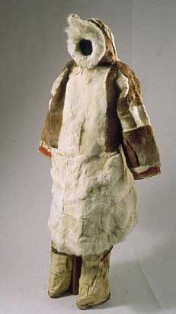
Одежда нганасан
Традиционная одежда изготавливалась из оленьих шкур.
Мужской костюм состоял из шубы(лу), сшитой из белой оленьей шкуры и отороченной белым мехом собак, которых разводили специально для этого.
В мороз в дорогу поверх шубы надевали сокуй (хиэ) с капюшоном,

Slide 47
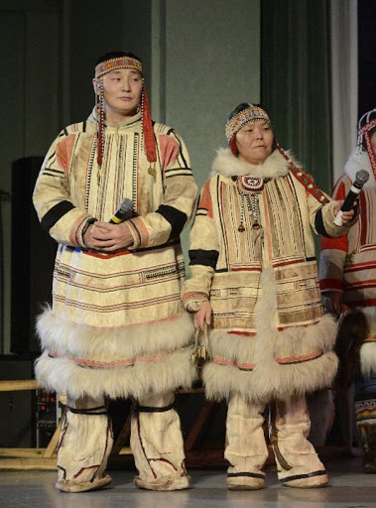
Одежда нганасан
Женская одежда состояла из ровдужного комбинезона (фоние) с нашитыми на груди металлическими бляхами-лунницами (бодямо) и распашной парки (лифарие).
Вместо капюшона женщины надевали шапку-капор (сьму) из белой шкуры оленя с опушкой из чёрного собачьего меха.
Кроме того, летом мужчины носят покупную европейскую одежду.

Slide 48
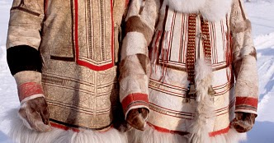
Одежда нганасан
Одежду украшали аппликацией в виде геометрических орнаментов (мули), по которым определялось, к какой социальной или возрастной группе относится её обладатель (мужчина, женщина, ребёнок, девушка, замужняя женщина, мать, сильный шаман и т. д.).
Украшение одежды — трудоемкий процесс, поэтому аппликации спарывали со старой одежды и использовали несколько раз.

Slide 49
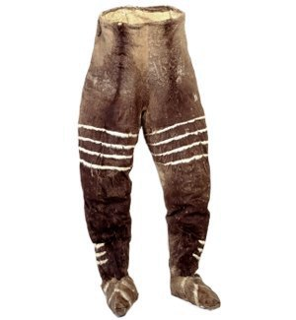
Одежда нганасан
Обувь (файму) шили из белых камусов (шкур с ног оленя), подошвы — из оленьих лбов

Slide 50
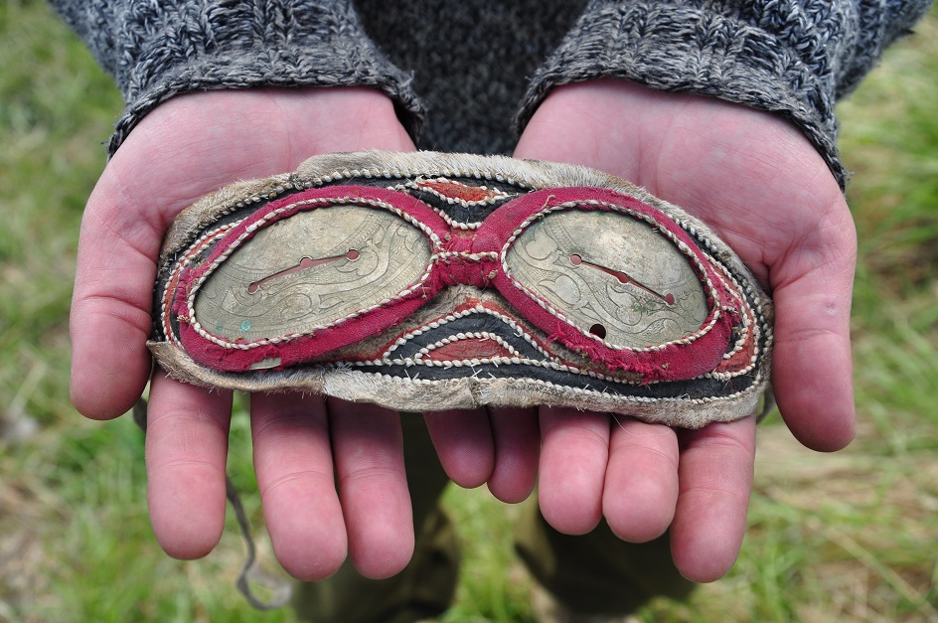
Одежда нганасан
Весной для защиты глаз от слепящего света носили снеговые очки (сеймекунсыда) — костяную или металлическую пластину с прорезью на кожаных ремешках.

Slide 51
